Slide 1

二维码代码实现
汇报人：孙苗苗

Slide 2
目录
CONTENTS
二维码代码实现方法
01
02
jquery-qrcode(javascript)
03
简易的在线二维码生成器

Slide 3
01
二维码代码实现方法

Slide 4
01
二维码代码实现方法
jquery.qrcode
前端实现：
减轻服务器压力
JavaScript
前端
zxing
qrcode
后端实现：
服务器压力较重
zint
java
后端
C
后端

Slide 5
02
jquery-qrcode

Slide 6


02
jquery-qrcode
jquery是一个轻量级的JavaScript函数库；
jquery.qrcode.js 是一个能够在客户端生成矩阵二维码QRCode 的jquery插件 ，使用它可以很方便的在页面上生成二维条码。
jQuery库包含以下功能：
HTML 元素选取 HTML 元素操作 CSS 操作 HTML事件函数
JavaScript 特效和动画 HTML DOM AJAX Utilities
Click here to enter your text.Click here to enter your text.Click here to enter your text.Click here to enter your text.Click here to enter your text.Click here to enter your text.Click here to enter your text.Click here to enter your text.Click here to enter your text.Click here to enter your text.Click here to enter your text.Click here to enter your text.Click here to enter your text.Click here to enter your text.Click here to enter your text.Click here to enter your text.Click here to enter your text.Click here to enter your text.

Slide 7

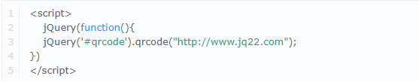
02
jquery-qrcode生成二维码过程
1
插入jQuery.qrcode.js插件：将jquery.qrcode.min.js和jquery添加到网页中
2
然后创建一个DOM元素去包含生成qr码
3
在此容器中的添加qrcode

Slide 8
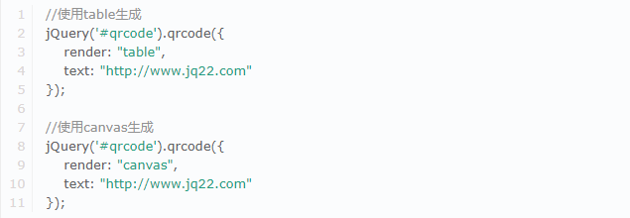
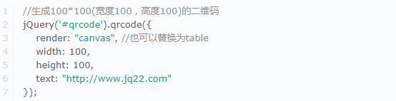
02
jquery-qrcode生成二维码过程
4
指定二维码的生成方式：可以在调用函数的同时输入想要的二维码生成方式（table/canvas）。
5
指定生成的二维码的大小：可以在调用函数的同时输入想要生成二维码的宽度和高度。

Slide 9
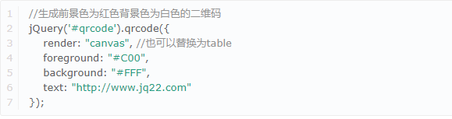
02
jquery-qrcode生成二维码过程
6
指定生成的二维码的色彩样式：可以在调用函数的同时输入想要生成二维码的前景色和背景色。
7
中文ULR生成方法:

Slide 10
03
简易的在线二维码生成器

Slide 11
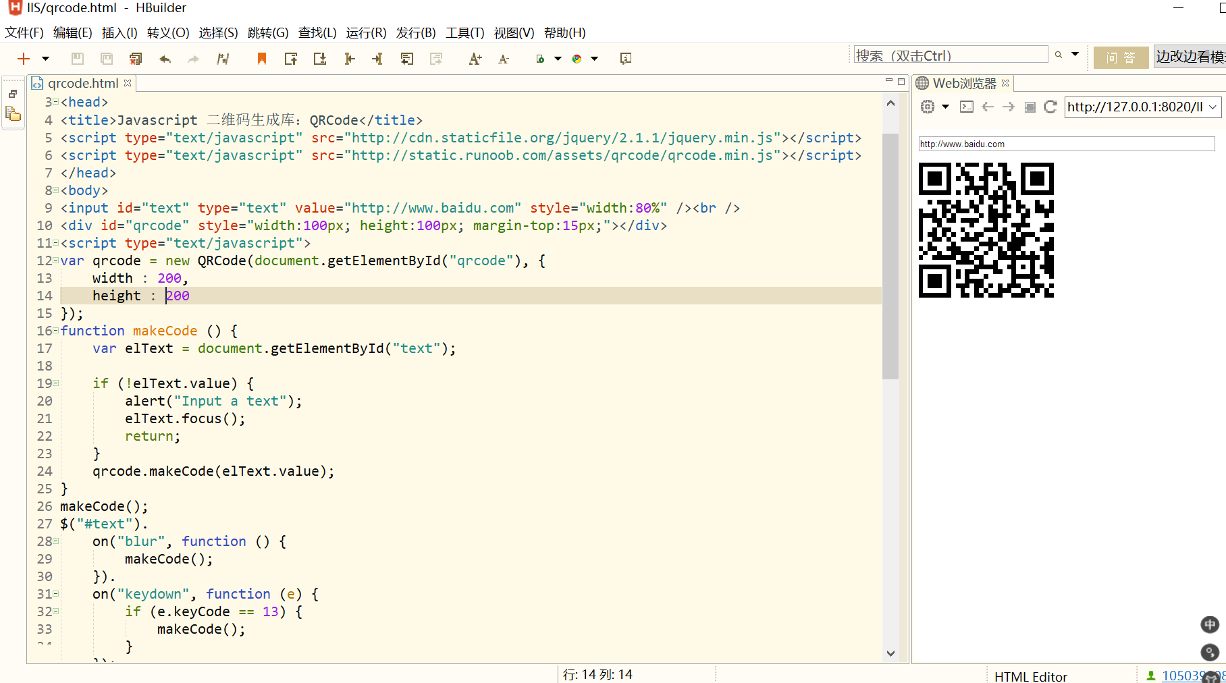
KEYWORD
KEYWORD
Lorme ipsum dolor sit,consectetur adipsiicing elit.Lorme ipsum dolor sit,consectetur adipsiicing elit.
Lorme ipsum dolor sit,consectetur adipsiicing elit.Lorme ipsum dolor sit,consectetur adipsiicing elit.
Lorme ipsum dolor sit,consectetur adipsiicing elit.Lorme ipsum dolor sit,consectetur adipsiicing elit.
Lorme ipsum dolor sit,consectetur adipsiicing elit.Lorme ipsum dolor sit,consectetur adipsiicing elit.
Lorme ipsum dolor sit,consectetur adipsiicing elit.Lorme ipsum dolor sit,consectetur adipsiicing elit.

Slide 12
THANKS
谢谢观看

